Slide 1

Monopoly
Molteni Mirko & felletti giacomo

Slide 2
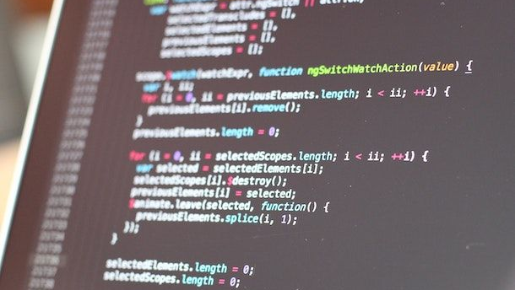
Descrizione

Slide 3

Obiettivo
In questo si è cercato di realizzare una copia del gioco da tavolo «Monopoly» utilizzando il linguaggio di programmazione Java
L’ obiettivo era quello di ricreare il gioco al meglio utilizzando le nostre conoscenze acquisite fino a quel momento e imparando nuove cose

Slide 4

Funzionamento
Il programma permette di giocare ad una partita di Monopoly in modalità virtuale
L’utente può eseguire tutte le azioni che si posso eseguire su un classico Monopoly, come lanciare i dadi, muovere la pedina, comprare una proprietà, ipotecare una proprietà, pagare le tasse agli altri giocatori…
Tutto il codice e la spiegazione su come avviarlo è possible trovarlo in questa pagina: https://github.com/MirkoMolteni/MonopolyJava

Slide 5

Tecniche utilizzate
Il programma è costituito da dei Client che comunicano con il Server per giocare
Questa comunicazione è basata su TCP, e i messaggi che vengono inviati tra il Client e il Server sono in formato CSV
Il client usa un oggetto di tipo Socket per richiedere una connessione al server. Il server per accettare le connessione da parte dei client usa un oggetto ServerSocket.

Slide 6

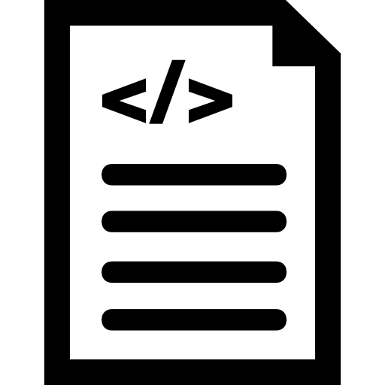

DOCUMENTAZIONE

Slide 7
Diagrammi UML
Per generare i diagrammi UML, abbiamo utilizzato il tool Plant-UML, che ti permette di generare i diagrammi a partire da del codice codificato in base al tipo di diagramma che si vuole andare a generare

Slide 8
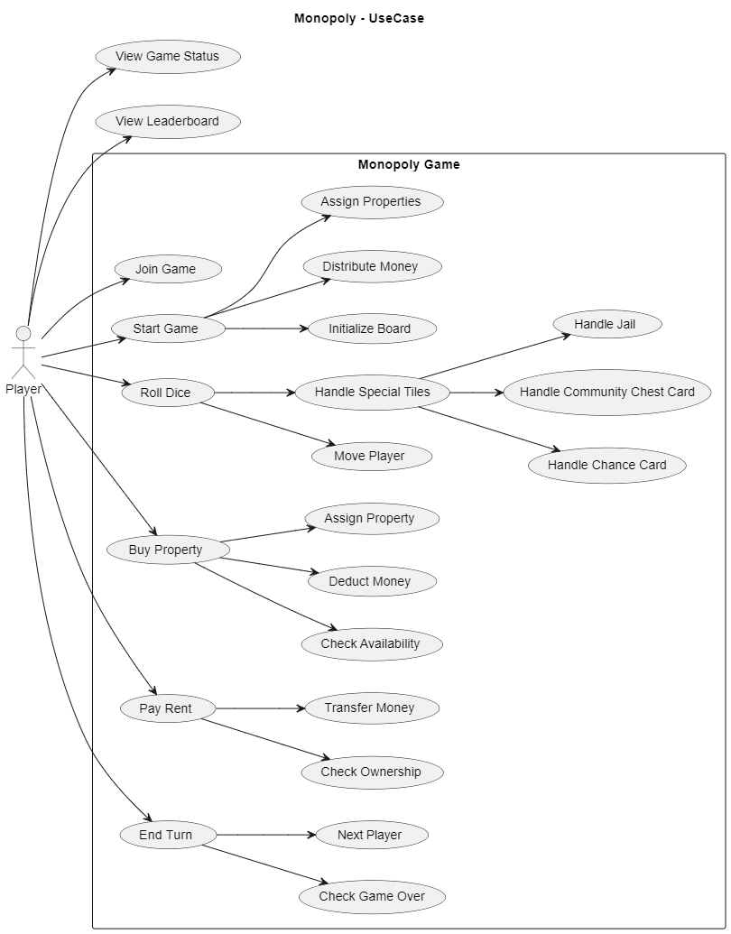
Use case

Slide 9
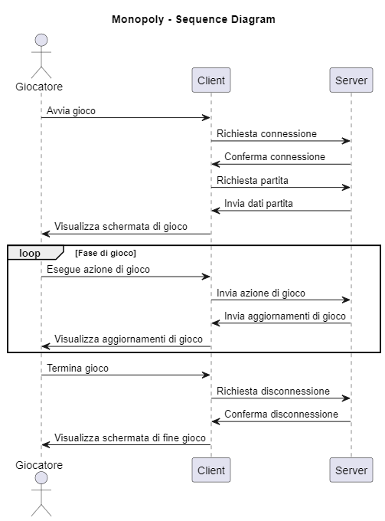
Sequence diagram

Slide 10
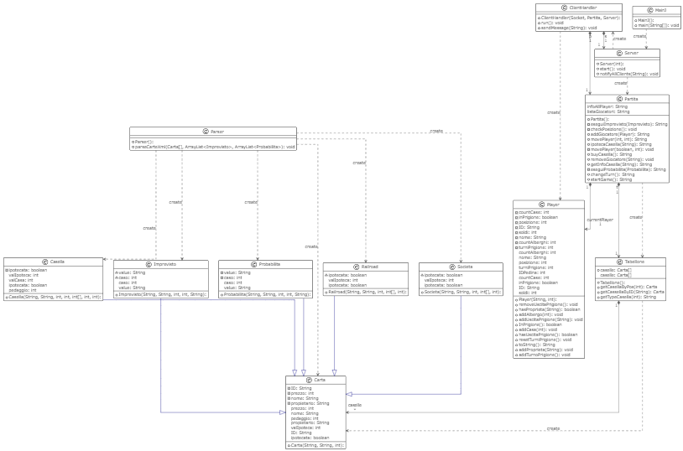
Class diagram

Slide 11

Documentazione codice
La documentazione del codice e’ stata realizzata utilizzando JavaDoc

